Slide 1
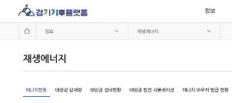
에너지 소비현황
이름 변경
1
탭 추가
2
전력 공급현황
에너지 소비현황
전력 공급 현황

Slide 2
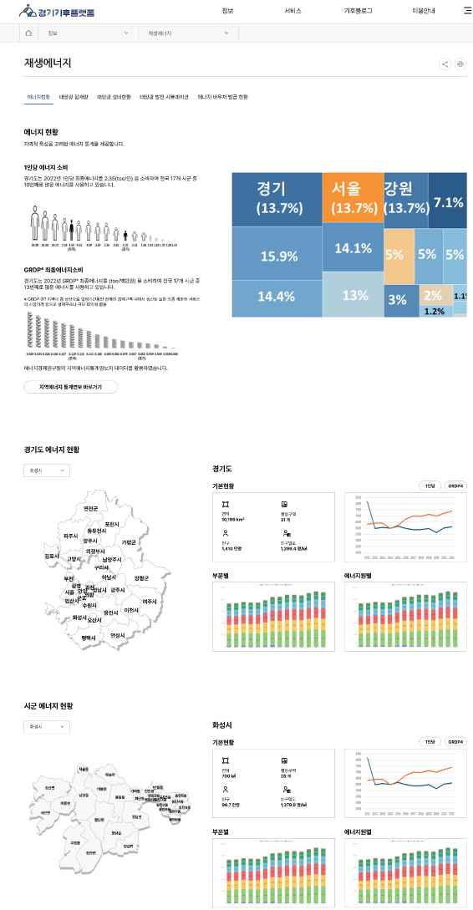
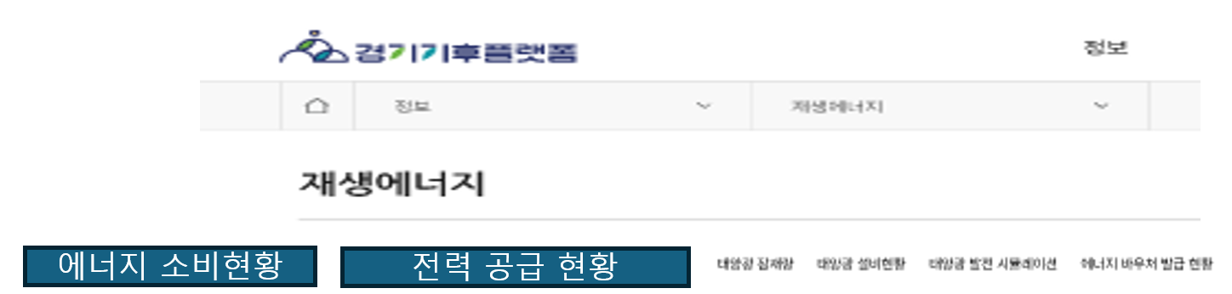
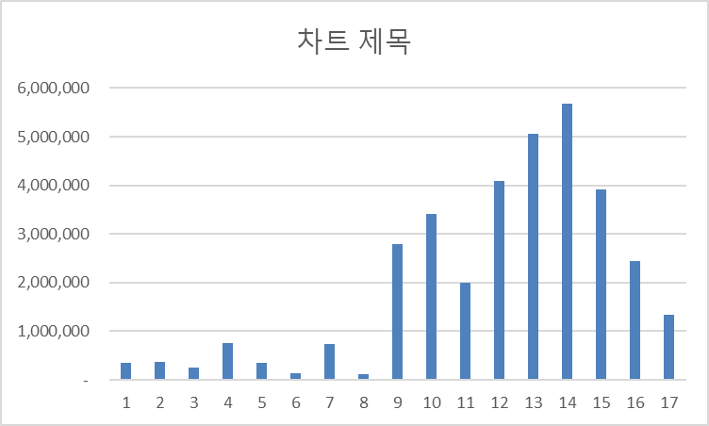
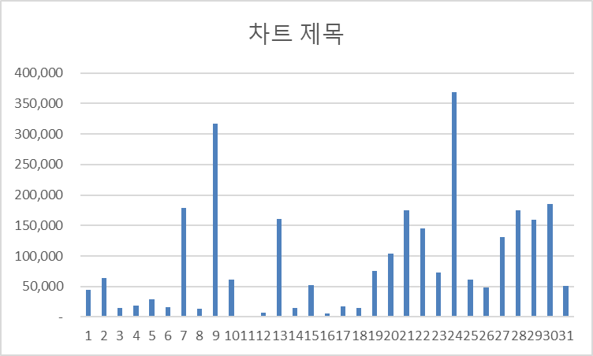
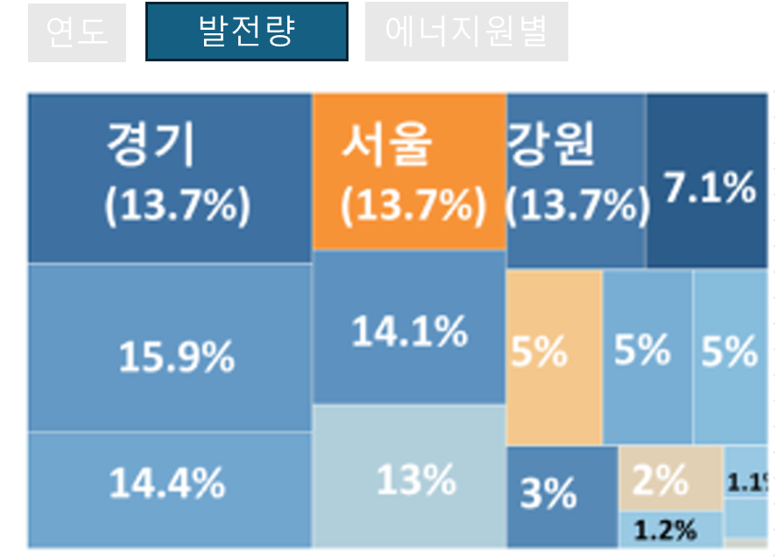
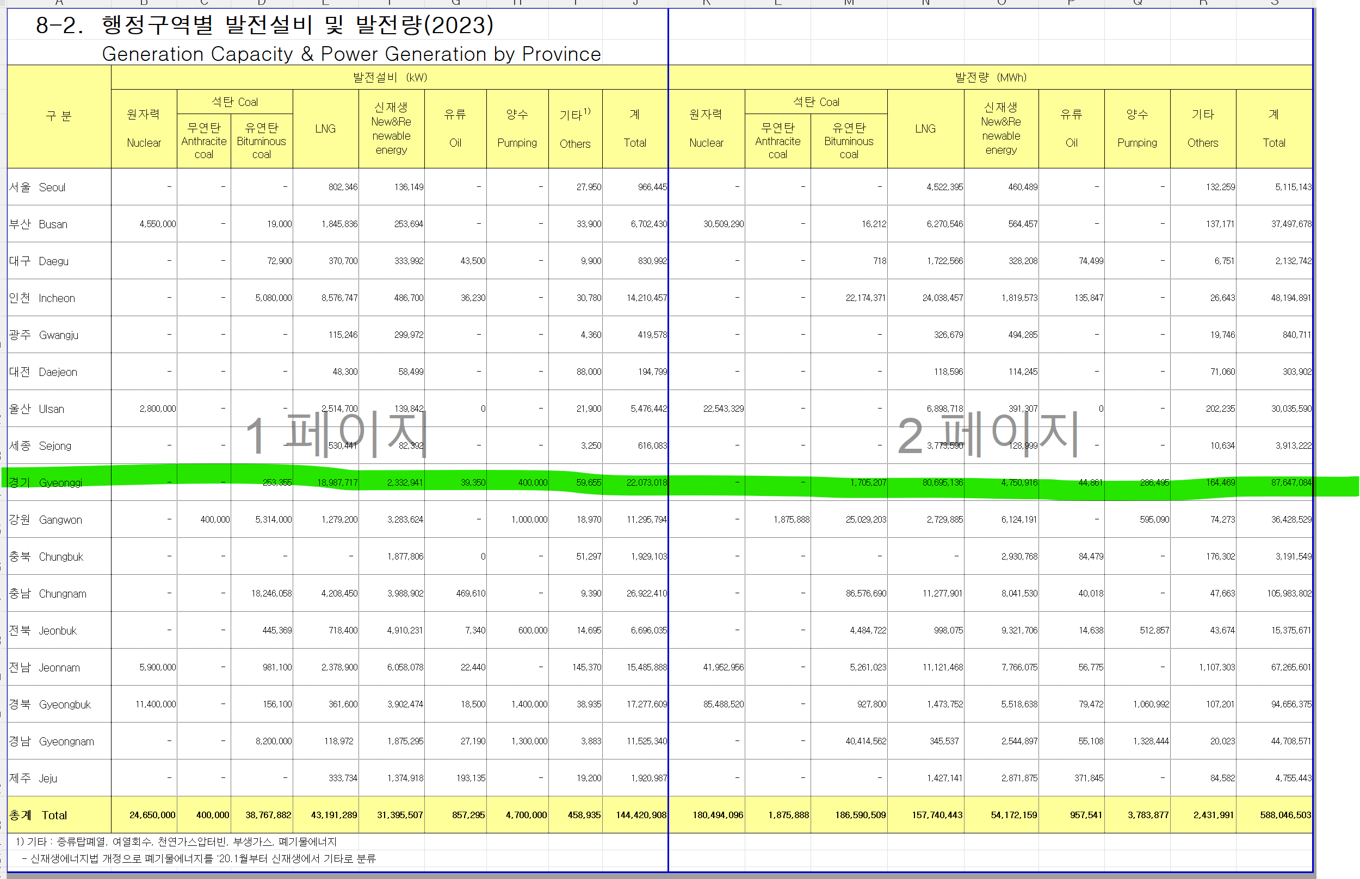
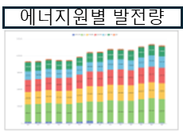
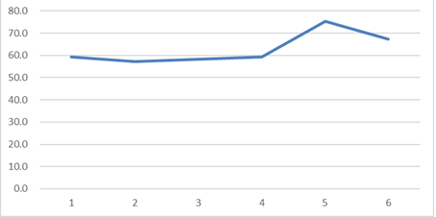
17개 시도간 비교
전력자급률
전력자급률
연도
경기도
화성시
…..
시군
전력자급률

Slide 3
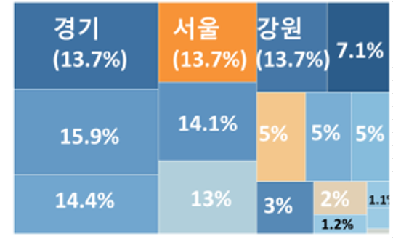
연도
발전량
에너지원별

Slide 4
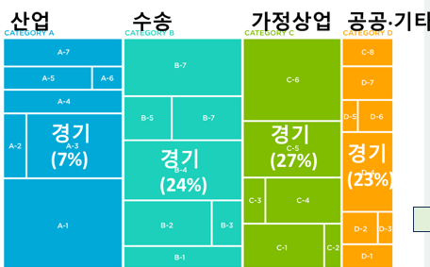
연도
발전량
에너지원별
석탄
가스
….
원자력

Slide 5
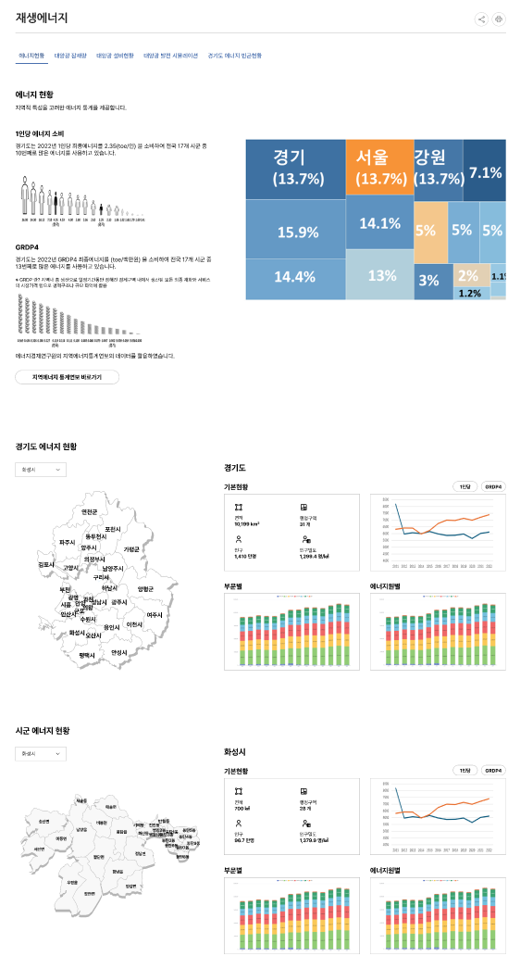
1
연도, 부문별, 에너지원별 추가
연도
최종에너지
부문별
에너지원별

Slide 6
연도
최종에너지
부문별
에너지원별

Slide 7
최종에너지
부문별
에너지원별
연도
에너지원별

Slide 8
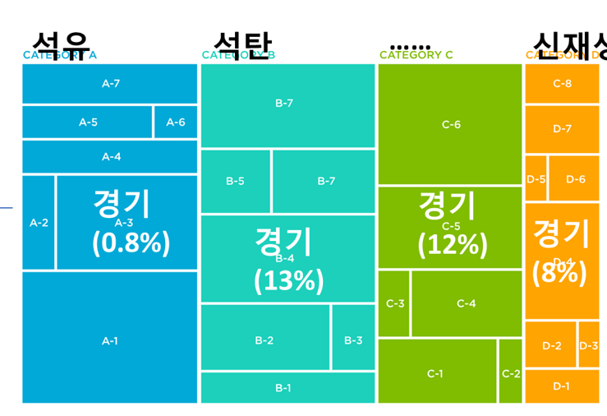
연도
최종에너지
최종에너지
부문별
에너지원별
에너지원별

Slide 9
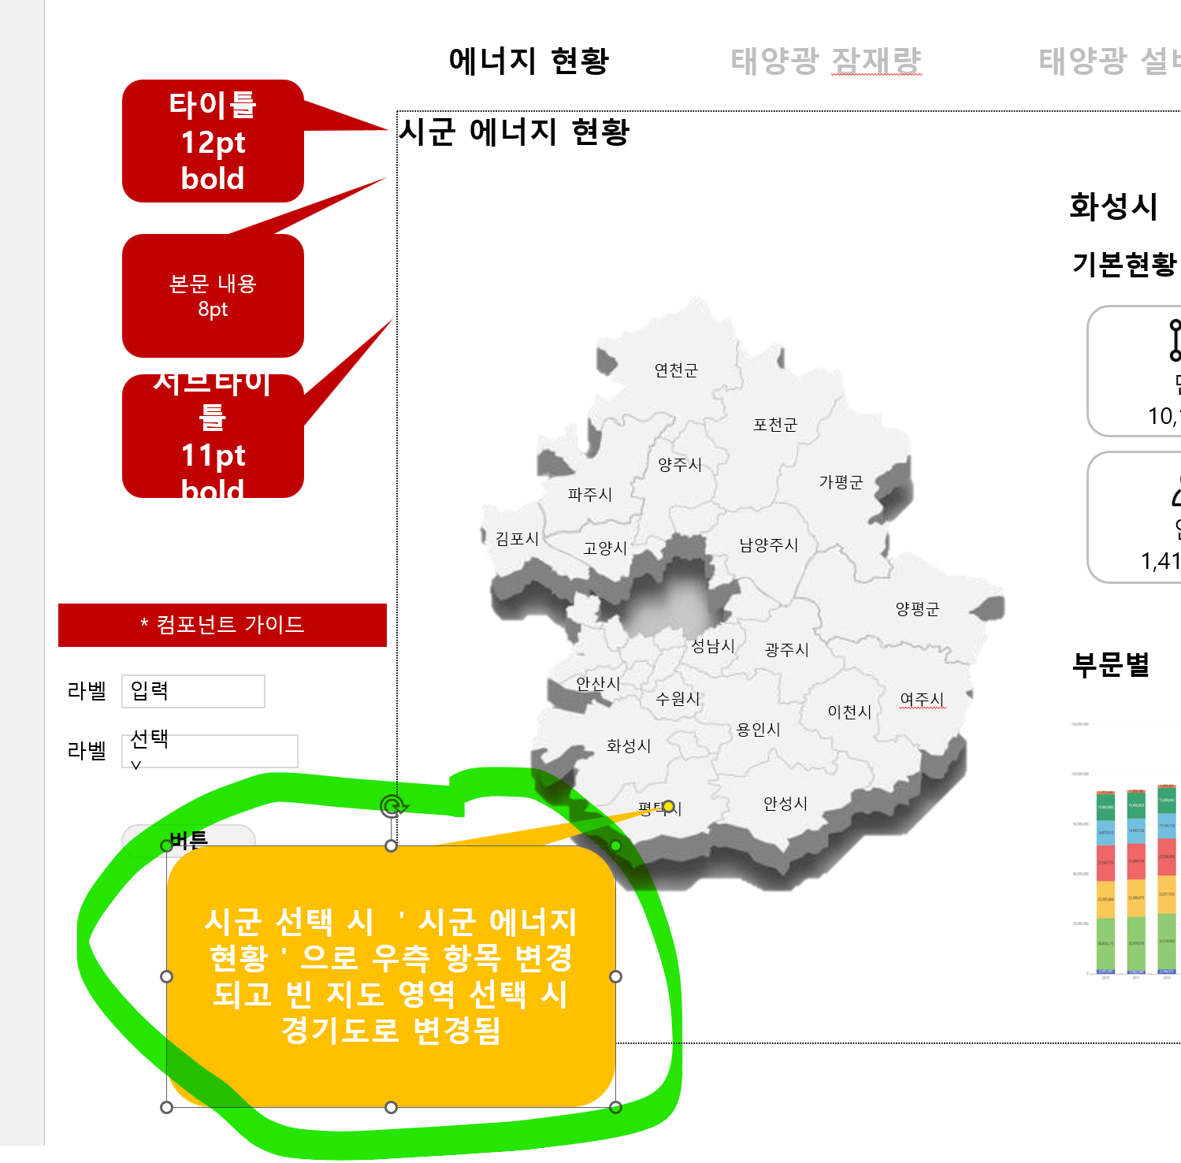
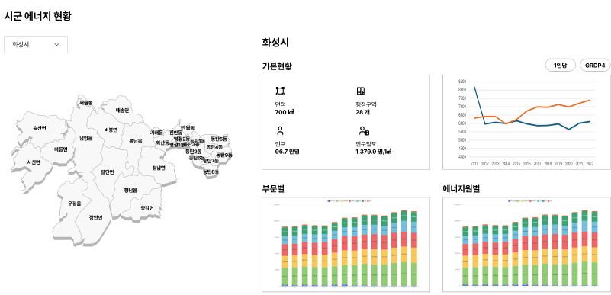
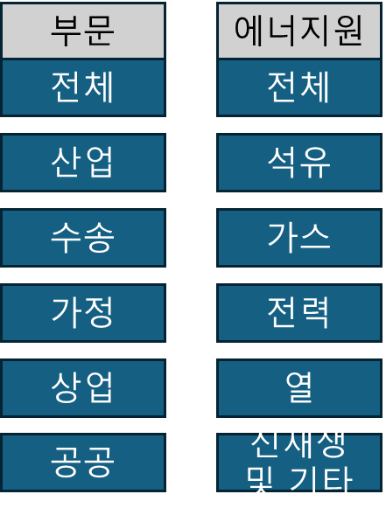
2
경기도의 시군에 대한 내용임 (시군 안에서 읍면동 데이터는 없음)
예: 화성시 전체에 대한 내용임. (화성시 안에서 읍면동에 대한 데이터는 없음)
따라서 여기서는 특정 시의 세부 읍면동 지도는 표출되지 않아야 함
4
연도
17개 시도 줄 세워 놓고, 경기도를 표시했듯이,
시군 현황에서도 31개 시군을 줄세워놓고 해당 시군을 표시 해놓는 것이 필요
연도별, 부문별, 에너지원별 추가
3

